Slide 1
Endringer hos Norges forskningsråd våren 2026

Slide 2
Vesentlige endringer i 2026:
Nytt søknadssystem med følgende endringer fra gammelt søknadsskjema:
Søknaden kan sendes inn bare én gang!
Obligatoriske roller - må bekreftes før søknaden kan sendes inn
Ingen vedlegg - prosjektet beskrives i søknadsskjemaet
Budsjett og framdriftsplan i søknaden er bygget opp rundt arbeidspakker
Oppdaterte vurderingskriterier og karakterskala – tilpasset EUs system.
Nye titler og kategorisering av utlysninger
Utlysningstekster:
  27. mai – disse er publisert
  10. juni - blir publisert senest 6 uker før fristen = senest 29. april.

Slide 3
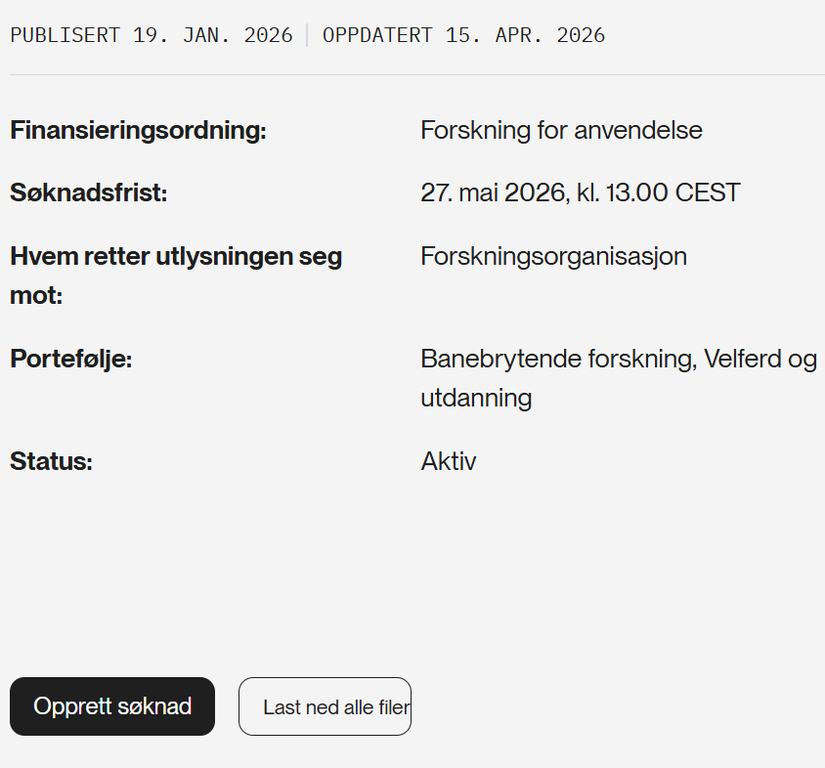
Forskning for fremtidens kompetanse, utdanning og arbeidsliv

Slide 4
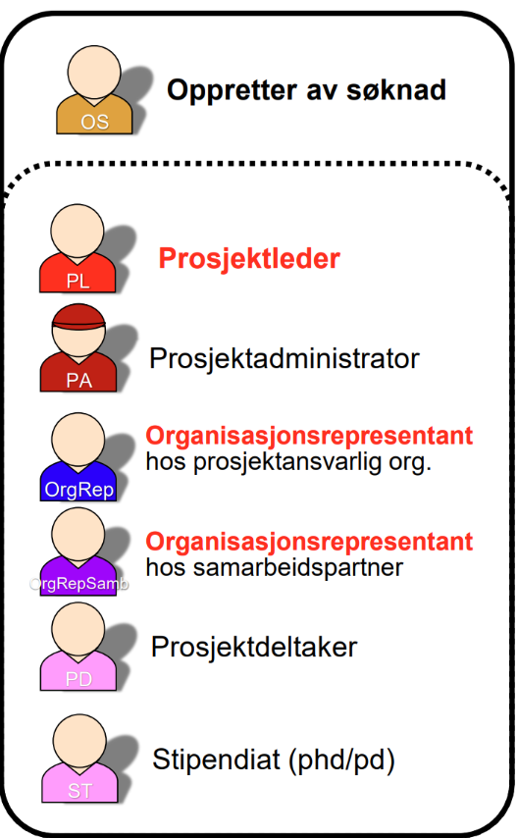
Flere nye roller i søknadsskjemaet
Alle personroller gir tilgang til søknad (prosjekt), men med forskjellige rettigheter (lese, redigere, sende inn, trekke, klage).
Obligatoriske roller:
  Organisasjonsrepresentant (prosjektansvarlig org.)
  Organisasjonsrepresentant (samarbeidspartner)
  Prosjektleder
Andre roller:
  Prosjektdeltaker (forsker ved samarbeidsinstitusjon)
  Prosjektadministrator (forskningsadministrator og prosjektcontroller)
  Leser (dekan og pro-dekan)

Slide 5
Nytt design og ny struktur
Vedleggsfritt: Prosjektbeskrivelse og CV er integrert i søknadsskjemaet
Skjemaet er delt inn etter vurderingskriterier
Paneleksperter ser de samme spørsmålene og veiledningstekstene som søker
Søknadens budsjett og framdriftsplan er bygget opp rundt arbeidspakker
Prosjektbeskrivelse
  Følger oppbygging fra dagens prosjektbeskrivelsesmal
  Strukturert etter vurderingskriterier Kvalitet, Effekter og Gjennomføring
  Rik-tekst-format som tillater formatering, tabeller, illustrasjoner og former
  Opprettholder lengde fra dagens mal

Slide 6
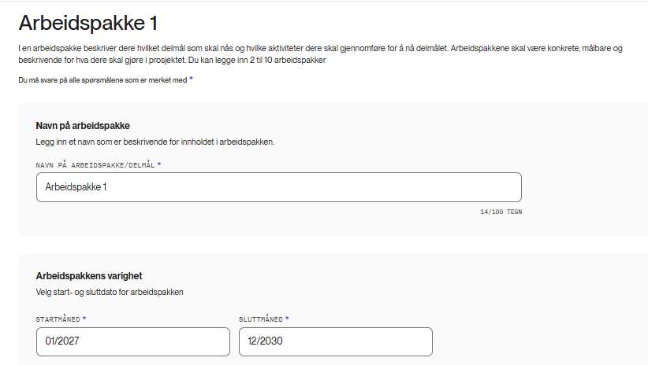
Budsjett og prosjektstyring
Arbeidspakker er både tids og kostnadsbærere
Aktiviteter og milepæler
Konkret resultat
Kostnader knyttet til partner
Målbar framdrift

Slide 7
Budsjett og prosjektstyring
UH-sektoren
Utlandet
Næringsliv, offentlig sektor
Rundsumsatser avvikles.
Støtten kan dekke inntil 100 %.
Utenlandske forskningsorganisasjoner kan få dekket inntil kr. 1 100 per time.
Satsen inkluderer 25 % indirekte kostnader.
Timesatsen kan ikke overstige kr. 1 100 per time.
Lave forventede indirekte kostnader
Høye forventede indirekte kostnader

Slide 8
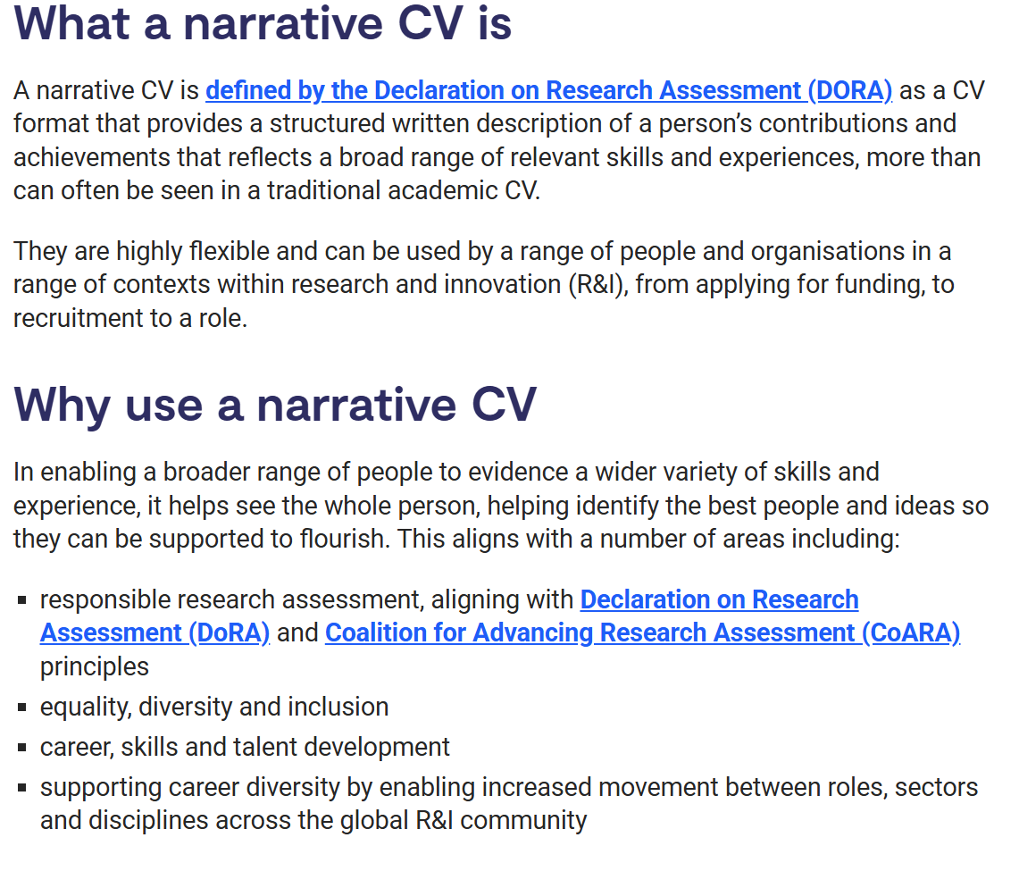
Kompetansebeskrivelse
For prosjektleder og inntil 4 prosjektdeltakere
Bygger på prinsipp om narrativt CV – inspirert av UKRI
Beskriv kompetanse og erfaring relevant for prosjektet:
  Forskningsresultater
  Erfaring som prosjektleder
  Bidrag til forskningsmiljøet
  Bidrag til innovasjon og brukerorienterte aktiviteter
Kan legge inn referanser til artikler, men ikke lenker
ca. en halv A4 side (2000 tegn). Følg denne veiledningen.

Slide 9
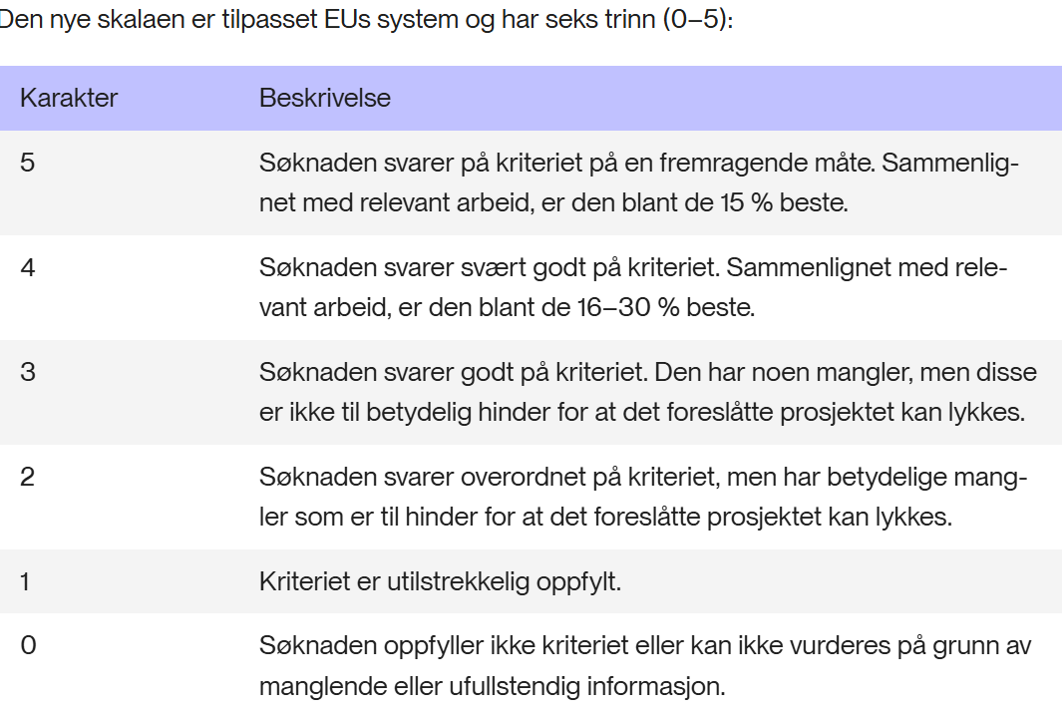
Vurderingskriterier og karakterskala
Ny vurderingsskala for å fremme mer innovative prosjekter
Relevans for utlysningen er ikke lenger et eget kriterium
Ekstern ekspertpanel vurderer kvalitet og relevans
Forskningsrådet kontrollerer at alle krav er oppfylt
Forskningsrådet skriver innstilling; porteføljestyret fatter vedtak
Søknader med gjennomsnittskarakter ≥3,0 og ingen delkarakter ≤2 anses som støtteverdige og blir behandlet

Slide 10
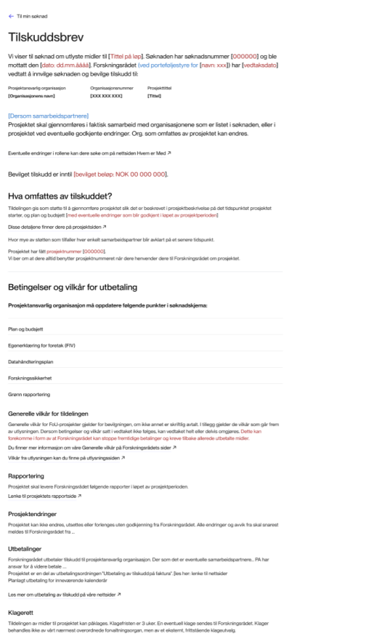
Hovedendringer ved tildeling
Tilskuddsbrevet fra Forskningsrådet erstatter kontrakten
Oppstartsrapport erstatter revisjon av prosjektet
Organisasjonsrepresentant(er) må igjen bekrefte deltakelse
Samarbeidsavtaler deles ikke med Forskningsrådet
Det blir ingen kontraktsendringer – Tilskuddsbrevet utstedes én gang.

Slide 11
Nyttige lenker
Bli kjent med det nye søknadsskjemaet
Generelle krav til søknader i nytt søknadssystem
Sett opp arbeidspakker og budsjett i nytt søknadssystem
Utlysninger med frist 27.mai 2026
Utlysninger med frist 10.juni 2026
Søknader til behandling

Slide 12
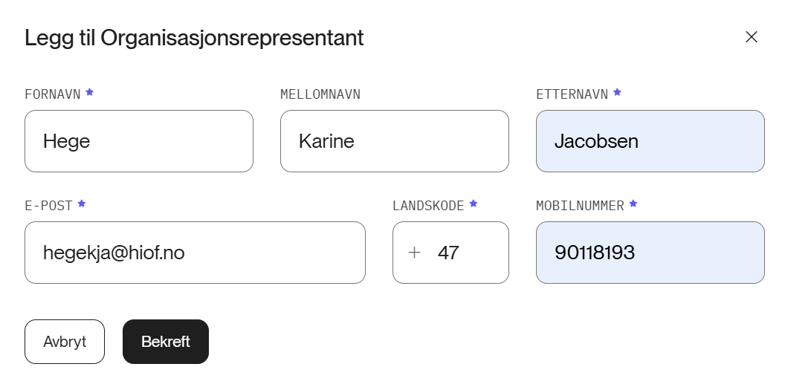
Interne rutiner fremover
Legg til Organisasjonsrepresentant:
  Hege K. Jacobsen, seksjonssjef i Seksjon for forskningsadministrasjon.
  Er kun administrativ godkjenning
  Erstatter ikke den interne prosessen for godkjenning
Dekan må fortsatt godkjenne
Husk: Ingen innsending før dekanen har godkjent

Slide 13
Interne rutiner fremover
Godkjenning fra organisasjonsrepresentant ved HiØ:
Budsjettet bør være ferdigstilt senest 1 uke før søknadsfristen (onsdag 20. mai eller onsdag 3. juni).
Dekanens godkjenningsmail gjelder fortsatt som bekreftelse på at du kan sende søknaden.
Dekan bør godkjenne søknaden senest 3 virkedager før søknadsfristen (fredag 22. mai eller fredag 5. juni).

Slide 14
Interne rutiner fremover
Legge til både ansvarlig forskningsrådgiver og prosjektcontroller i søknaden under roller (som prosjektadministrator)
Legge til dekan i rollen som leser
Pass på å legge inn riktig e-postadresser
Når relevant, legg inn ansvarlig organisasjonsrepresentant ved samarbeidspartnere så fort som mulig. Hør med dem hva de trenger fra oss før de kan godkjenne.

Slide 15
Tips til søknadsskriving
Les utlysningsteksten nøye! Bli kjent med det gjeldende portefølje og dets arbeidsprogram. https://www.forskningsradet.no/portefoljer/
Planlegg i god tid. Søknaden kan ikke sendes før rollene er bekreftet og kan sendes inn kun én gang!
Flere kan være inne i portalen og jobbe samtidig. Sørg for å mellomlagre.
Ha et aktivt forhold til arbeidspakkene – de er viktige for gjennomføring og framdriftsrapportering av prosjektet. Minimum 2, maksimalt 10.
Vis at prosjektet er gjennomførbart (risikoanalyse, team, arbeidsfordeling)
Vær nøye med å beskrive metoden i prosjektet.
Vær konkret om hvilke virkninger og effekter (Impact) prosjektet skal oppnå.

